Slide 1







CHÀO MỪNG CÁC THẦY CÔ VỀ DỰ GIỜ
ĐẠO ĐỨC LỚP 4
GIÁO VIÊN: NGUYỄN THỊ LINH

Slide 2








Thứ … ngày … tháng … năm …
Notes:
Thiết kế: Hương Thảo – Zalo 0972115126

Slide 3
KHỞI ĐỘNG
KHỞI ĐỘNG

Slide 4


Hoa được bà cho 100 000 đồng nhân dịp đầu năm học mới. Nếu là Hoa em sẽ làm như nào?

Slide 5



Tai nghe
Mắt dõi

Slide 6


Slide 7




Tìm hiểu cách tiết kiệm tiền tiền
Notes:
Thiết kế: Hương Thảo – Zalo 0972115126

Slide 8

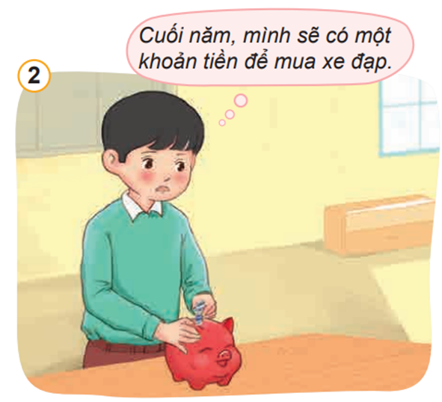
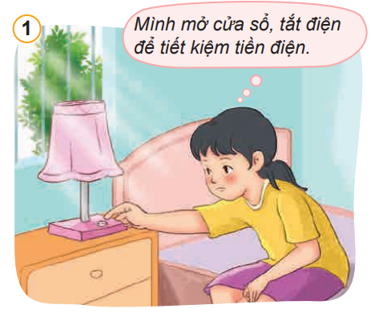
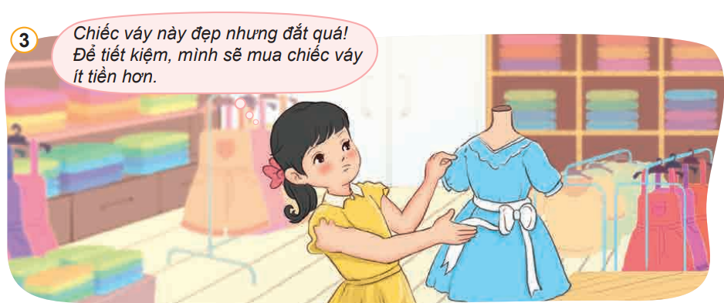
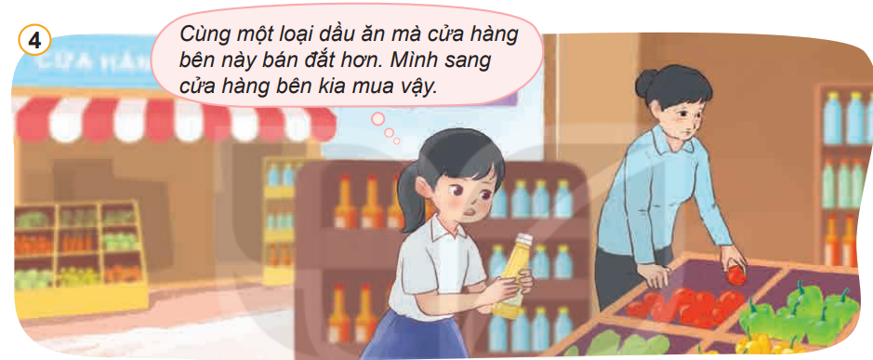
Nêu những việc làm để tiết kiệm tiền qua những bức tranh?

Slide 9

Tiết kiệm điện

Slide 10
Nuôi lợn đất

Slide 11
Mua đồ vừa phải, không đắt tiền
Mua đồ vừa phải, không đắt tiền

Slide 12
So sánh giá ở các cửa hàng để mua hàng cùng loại, cùng chất lượng nhưng giá rẻ hơn.
So sánh giá ở các cửa hàng để mua hàng cùng loại, cùng chất lượng nhưng giá rẻ hơn.

Slide 13

Theo em, còn có cách nào khác để tiết kiệm tiền?

Slide 14





Ngoài những cách như trên, còn có một số cách khác để tiết kiệm tiền như: tiết kiệm thức ăn, đồ dùng cá nhân, nhờ bố mẹ gửi tiền vào ngân hàng, mặc cả khi mua hàng, chỉ mua những hàng hóa cần thiết, …

Slide 15


Slide 16

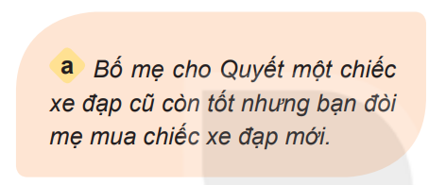
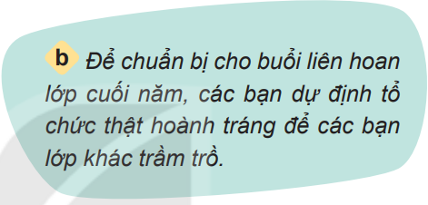
Đưa ra lời khuyên cho bạn

Slide 17




Notes:
Thiết kế: Hương Thảo – Zalo 0972115126

Slide 18



THẢO LUẬN NHÓM 4
DIỄN VIÊN TÀI BA
Đại diện các nhóm bốc thăm tình huống để sắm vai và xử lí tình huống.
Sau 3 phút, các nhóm lên biểu diễn. Các nhóm còn lại lắng nghe - nhận xét – bổ sung và đặt câu hỏi.

Slide 19
Tình huống 1: Khuyên bạn hãy dùng chiếc xe cũ còn tốt, số tiền đó chi tiêu vào những việc có ý nghĩa hơn.

Slide 20
Tình huống 2: Khuyên các bạn nên tổ chức buổi liên hoan tiết kiệm, vui vẻ, số tiền dư ra có thể làm nhiều việc có ý nghĩa hơn.

Slide 21
CÙNG NHAU BÌNH CHỌN
DIỄN VIÊN TÀI BA
Nhóm có phần sắm vai hay nhất.
Notes:
GV CÓ THỂ ĐÁNH TÊN NHÓM TRỰC TIẾP VÀO Ô TRẮNG LÚC TRÌNH CHIẾU

Slide 22


Slide 23
Lập và thực hiện kế hoạch tiết kiệm tiền theo bảng gợi ý sau:
Thời gian | Số tiền tiết kiệm dự kiến | Cách thực hiện | Số tiền tiết kiệm được | Ghi chú
Tuần/tháng 1
…

Slide 24
Thời gian | Số tiền tiết kiệm dự kiến | Cách thực hiện | Số tiền tiết kiệm được | Ghi chú
Quý 1 | 500.000 | Tích cực học tập dành điểm 10 để được bố thưởng | 400.000 | Chưa đạt kế hoạch
Quý 2 | 500.000 | Tích cực học tập dành điểm 10 để được bố thưởng | 460.000 | Chưa đạt kế hoạch
Quý 3 | 500.000 | Giúp đỡ bố mẹ làm việc nhà để được bố mẹ thưởng |  | Đang thực hiện
Quý 4 | 500.000 | Tích cực học tập dành điểm 10 để được bố thưởng

Slide 25
Em đã tiết kiệm sách vở, quần áo, đồ dùng, đồ chơi, điện, nước, … như thế nào?

Slide 26


